Slide 1
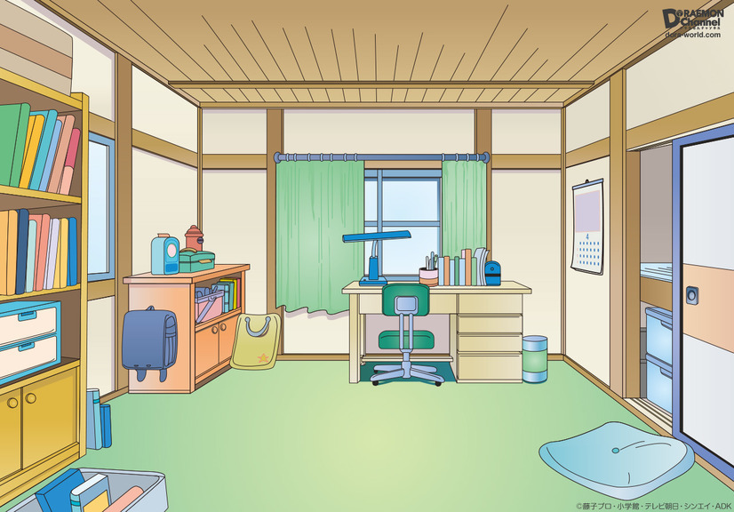


Notes:
Thiết kế: Hương Thảo – Zalo 0972.115.126. Các tài khoản khác đều là giả mạo, ăn cắp chất xám

Slide 2
KHỞI ĐỘNG

Slide 3




Notes:
Thiết kế: Hương Thảo – Zalo 0972.115.126. Các tài khoản khác đều là giả mạo, ăn cắp chất xám

Slide 4

1
Số
?
a)
Thừa số | 2 | 5 | 2 | 5 | 2 | 5
Thừa số | 5 | 6 | 7 | 8 | 3 | 9
Tích | 10 | ? | ? | ? | ? | ?
30
14
40
6
45
b)
Số bị chia | 12 | 15 | 14 | 30 | 8 | 10
Số chia | 2 | 5 | 2 | 5 | 2 | 5
Thương | 6 | ? | ? | ? | ? | ?
3
7
6
4
2

Slide 5
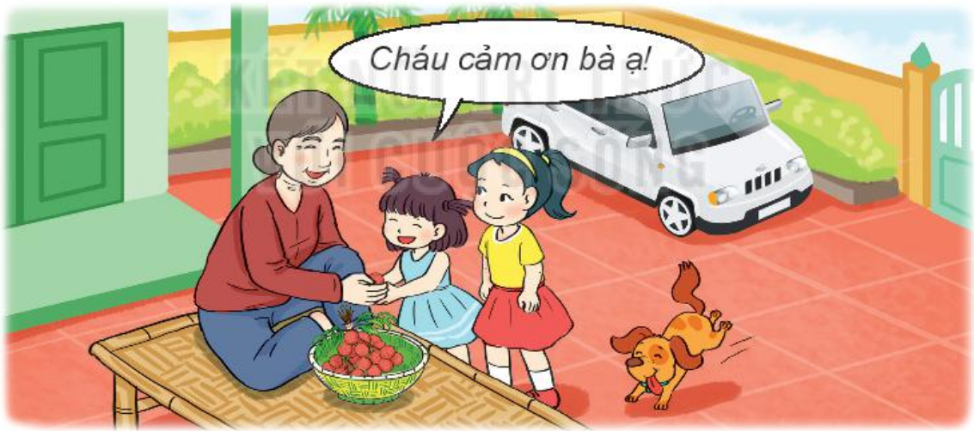

Bài 2: Bà có 20 quả vải, bà chia đều cho 2 cháu. Hỏi mỗi cháu được bao nhiêu quả vải?
Notes:
Thiết kế: Hương Thảo – Zalo 0972.115.126. Các tài khoản khác đều là giả mạo, ăn cắp chất xám

Slide 6
Bài giải
Số quả vải mỗi cháu được là:
20 : 2 = 10 (quả vải)
Đáp số: 10 quả vải
Notes:
Thiết kế: Hương Thảo – Zalo 0972.115.126. Các tài khoản khác đều là giả mạo, ăn cắp chất xám

Slide 7
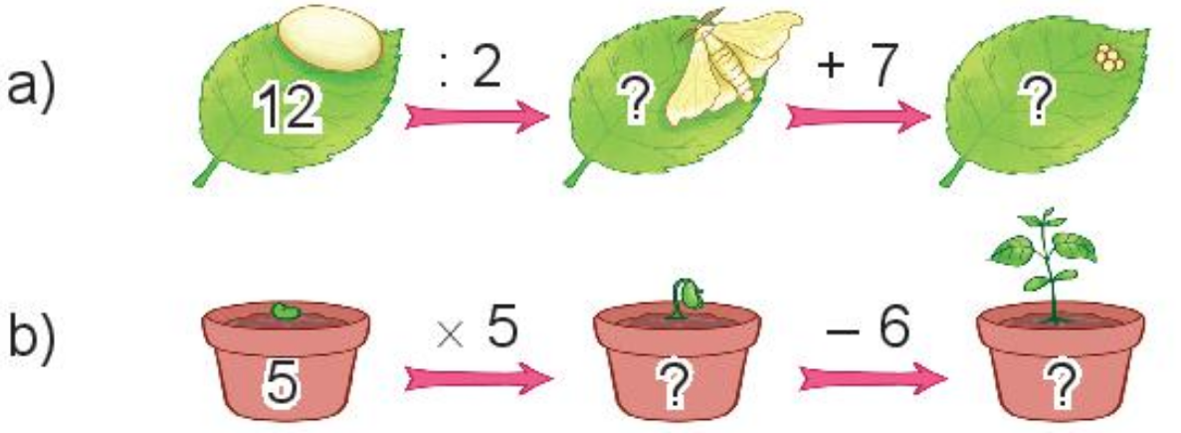
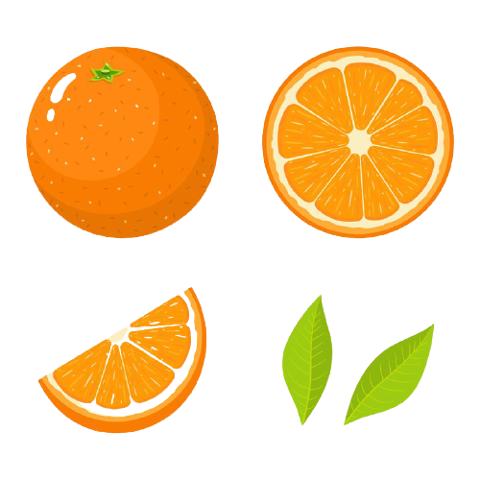
Bài 3: Số?
6
13
25
19

Slide 8




ĐƯỜNG ĐẾN KHO BÁU
Chơi theo nhóm.
Người chơi bắt đầu từ vị trí xuất phát. Khi đến lượt, người chơi gieo xúc xắc. Đếm số chấm ở mặt trên xúc xắc rồi di chuyển số ô bằng số chấm nhận được. Nếu đến hình thì đi tiếp tới ô theo đường mũi tên.
Nêu kết quả của phép tính tại ô đi đến, nếu nêu sai kết quả thì phải quay về ô xuất phát trước đó.
Trò chơi kết thúc khi có người đến được kho báu.

Slide 9
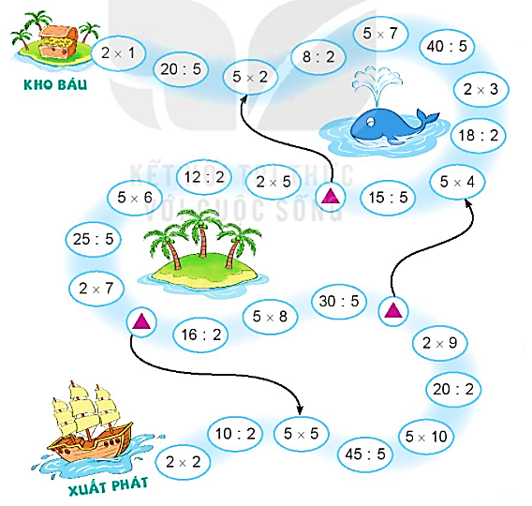
ĐƯỜNG ĐẾN KHO BÁU

Slide 10
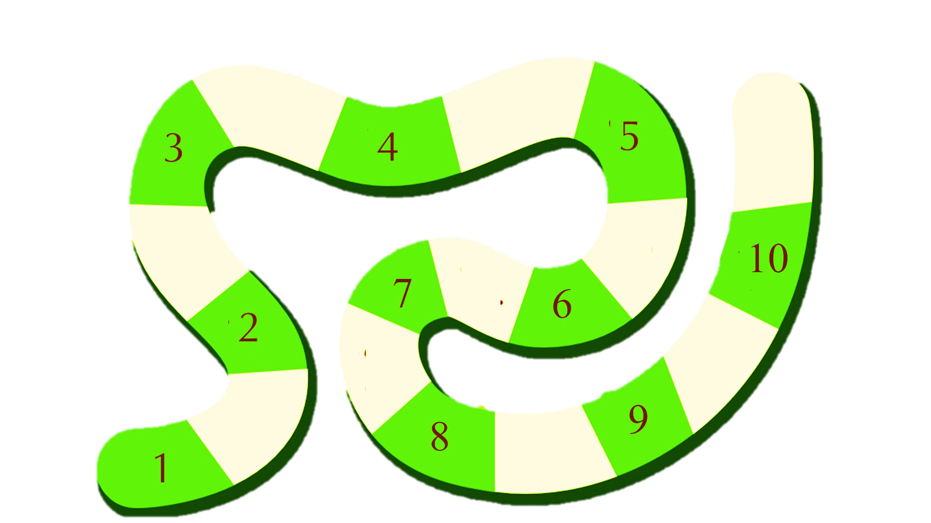

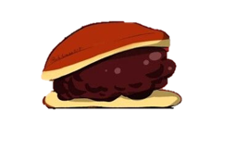

4
5

Slide 11




VIỆT NAM VÔ ĐỊCH
EM TẬP LÀM THỦ MÔN

Slide 12
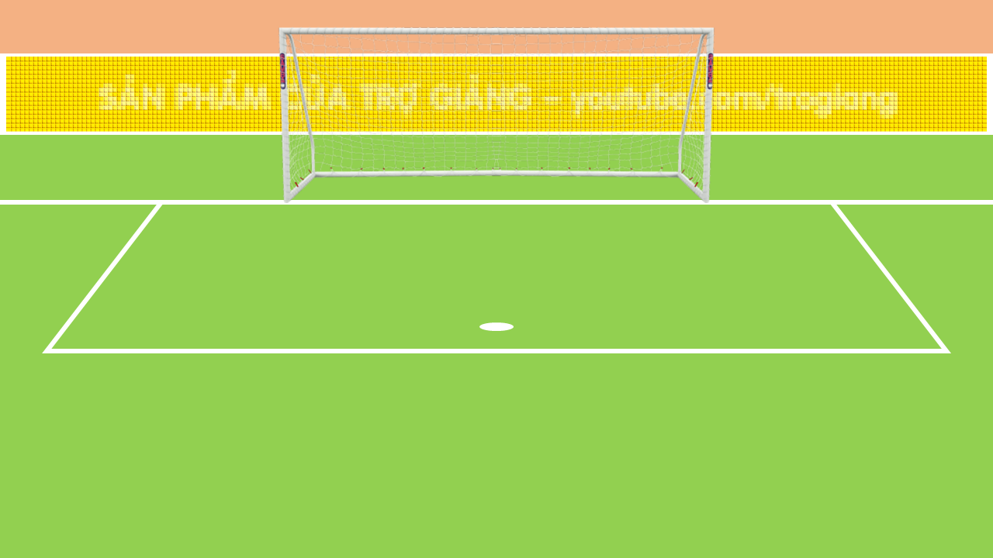





2 x 7 = ?
A. 14
B. 16
C. 18
D. 20

Slide 13
  40 : 5 = ?
A. 7
B. 8
C. 9
D. 10

Slide 14
Điền dấu thích hợp vào chỗ chấm: 2 x 8 ... 17
A. >
B. =
C. <
D. ?

Slide 15
Bình có 2 lọ hoa, mỗi lọ Bình cắm 6 bông hoa. Hỏi Bình cắm tất cả bao nhiêu bông hoa?
A. 13 bông hoa
B. 14 bông hoa
C. 15 bông hoa
D. 12 bông hoa

Slide 16
5

Slide 17



Slide 18

Gv nhập vào đây
Gv nhập vào đây

Slide 19
Tạm biệt !
Notes:
Thiết kế: Hương Thảo – Zalo 0972.115.126. Các tài khoản khác đều là giả mạo, ăn cắp chất xám

